Slide 1
AgentNet: Decentralized Evolutionary Coordination for LLM-based Multi-Agent Systems
(NeurIPS, 2025)
2026.08.11
Jae-Won Lee
Division of AI & Computer Engineering
Notes:
세미나용 발표자료
Division of AI & Computer Engineering – 학부
Department of Computer Science – 대학원

Slide 2
Contents
Introduction
Related Work
Methodology
Experimets
Conclusion

Slide 3
1. Introduction

Slide 4




Introduction
다중 에이전트 시스템에서 중앙 제어 역할은 필수적인가?
  기존 연구 방식
    중앙 집중형 방식:
      다중 에이전트 시스템에서 하나의 에이전트가 작업을 받고 분석하여 다른 에이전트에게 작업을 분배하고, 할당하는 방식을 의미
      장점:
        전체 시스템의 진행 상황을 한곳에서 파악할 수 있어 조율이 용이
        다중 에이전트 시스템을 구현할 때 동적 경로 설정 필요 없어 구축이 쉬움
      단점:
        중앙 컨트롤러가 무너지면 시스템 전체가 마비 됨
        조직의 고유한 프라이버시가 무조건 중앙 컨트롤러를 거쳐야 하기 때문에 침해 우려가 존재

Slide 5
Introduction
중앙 집중형 구조의 구조적 한계
  단일 실패 지점 문제
    MetaGPT처럼 제품 매니저, 설계자, 엔지니어, 역할을 맡은 에이전트들이 하나의 중앙 컨트롤러 아래에서 워토폴 방식으로 협업
    문제 원인:
      중앙 컨트롤러 역할을 하는 에이전트가 타임아웃 혹은 잘못된 작업 분배 판단으로 멈춰버릴 경우
      나머지 모든 에이전트는 작업을 받지 못하는 상황 발생
  제한된 확장성
    중앙 컨트롤러가 작업 유형이 다양해지고 늘어날수록 병목 현상 발생
    문제 원인: 하위 에이전트가 많아져 복잡도가 늘어날 경우 중앙 컨트롤러는 계산 및 통신 부하가 늘어나 병목 현상이 발생
  경직된 정적 워크플로우
    정적 워크플로우는 작업 방식이 고정되어 복잡한 수학 추론과 같은 문제 풀이 능력이 떨어짐
    문제 원인: 역할을 부여받은 에이전트가 자신의 전문 영역을 벗어난 문제를 해결하거나 작업 자체를 처리하지 못하는 상황 발생

Slide 6
Related Work
기존 중앙 집중형을 벗어나 탈 중앙화 방식을 채택
  AgentNet의 3가지 핵심 구성요소
    RAG 기반 메커니즘:
      실제 환경에서는 각 에이전트가 자신만의 역할, 프라이빗 데이터 베이스, 도구 등 고유한 특성을 가지고 있음
      이를 반영하기 위해 RAG 기반 메커니즘을 활용하여 자기만의 지식을 가지고, 업데이트를 진행
    중앙 오케스트레이터 제거:
      중앙 오케스트레이션에 대한 의존을 제거하여 에이전트들이 자신의 연결을 동적으로 구성
      동적으로 재구성 했다는 말은 자신과 잘 맞는 에이전트를 선택하여 작업을 수행
    DAG 기반 작업 라우팅:
      Directed Acyclic Graph의 줄임말로 방향성 비순환 그래프를 말함
      프레임워크 내에서 에이전트간의 무한 루프를 방지

Slide 7
2. Related Work

Slide 8
Related Work
LLM 기반 다중 에이전트 시스템부터 적응형 에이전트 시스템의 장점을 결합
  LLM 기반 다중 에이전트 시스템
    AutoGEN, MetaGPT 같은 초기 프레임워크가 구조화된 중앙 집중형 워크플로우가 확립
    하지만 확장성, 단일 실패 지점, 제한된 적응력의 문제가 존재
    이후 AgentScope, MegaAgent에서 모듈화, 계층화 설계로 견고성을 개선하였으나 여전히 중앙 조율 방식을 사용하고 있는 것이 문제
  진화 또는 적응형 에이전트 시스템
    프롬프트 진화, 토폴로지 적응, 역할 특화 방향의 연구가 진행 중
    하지만 이도 중앙 통제 하에서 개별 에이전트 단위의 적응에 초점
    AgentSquare, EvoMAC과 같은 최신 연구에서 자동화된 워크플로우를 진행하고 있으나 탈중앙화 조율 메커니즘이 부족

Slide 9
3. Methodology

Slide 10
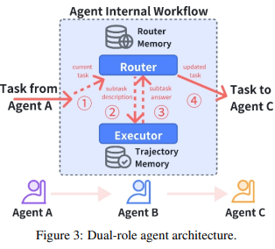
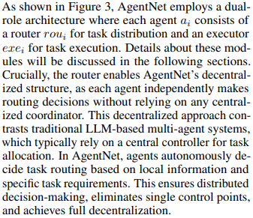
Methodology
중앙 오케스트레이터를 제거한 다중 에이전트 시스템
  시스템을 구성하는 4가지 구성 요소
    1번째: 시스템 전체를 수학적으로 형식화하는 작업
    2번째: 탈중앙화 네트워크 토폴로지
      토폴로지는 네트워크에서 물리적 또는 논리적 연결의 배치를 의미
    3번째: 적응 학습 및 특화
    4번째: 동적 작업 할당

Slide 11
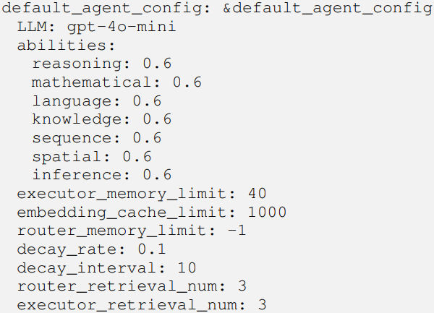

Methodology
시스템 정의
  에이전트는 튜플로 정의
    에이전트 집합: $A=\{a_{1}, a_{2}, …, a_{n}\}$
      에이전트 종류: 수학 문제 풀이, 코드 생성, 번역, 요약, 복합 작업
    에이전트의 능력: $C=\{c_{1}, c_{2}, …, c_{n}\}$
      능력 종류: 추론, 추론, 수학, 공간, 언어, 지식
    에이전트 간의 연결: $E⊆A×A$
      $e_{i,j}​∈E$는 에이전트 $a_{i}$에서 $a_{j}$로의 단방향 연결을 의미
  에이전트 내부 구조를 구성하는 2가지 요소
    라우터: 라우팅 질의를 분석하여 라우팅 결정
    실행기: 연산과 도구 사용을 통해 실행 질의에 응답
    위 2가지 요소는 LLM을 기반으로 하여, 메모리 모듈로 관리
  에이전트와 간선의 목표
    $G∗=\left(A∗,E∗\right)=\underset{A, E}{argmaxEval(G, T)}$
      목표 작업이 주어지고 평가 함수가 존재할 때
에이전트 특성 수치화

Slide 12
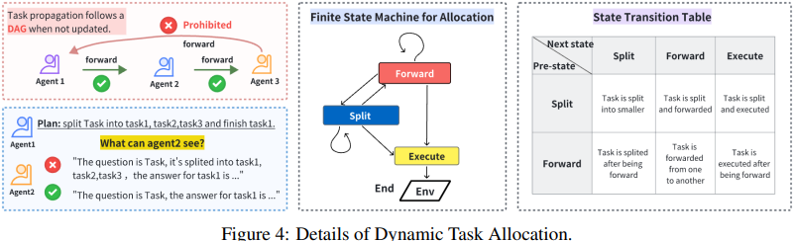
Methodology
메모리 모듈의 역할
  라우터
    과거 작업을 탐색하여 새로운 작업이 오면 성공 사례를 프롬프트에 few-shot 예시로 삽입
    Forward(다른 에이전트에게 전달), Split(하위 작업으로 분할), Execute(직접 실행) 중 하나를 결정
      Forward: 작업을 원본 상태 그대로 다른 에이전트에게 전달
      Split: 작업을 스스로 분해하고, 자신이 처리 가능한 부분은 실행하고, 나머지는 다른 에이전트로 라우팅
      Execute: 위임 없이 에이전트 스스로 작업을 수행
  실행기
    과거 작업에 대한 생각과 결과가 무엇이었는지를 저장하여 유사 작업 실행시 품질을 높이는데 사용
    에이전트에게 사고 과정을 주입한 후 실제 결과를 생성

Slide 13
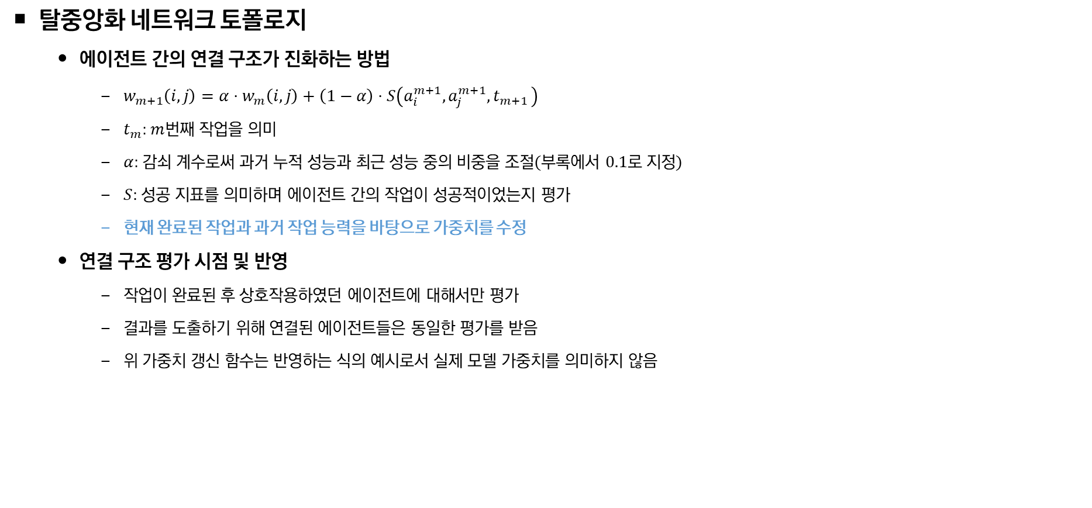
Methodology
탈중앙화 네트워크 토폴로지
  에이전트 간의 연결 구조가 진화하는 방법
    $w_{m+1}​\left(i,j\right)=α⋅w_{m}​\left(i,j\right)+\left(1−α\right)⋅S\left(a_{i}^{m+1}​,a_{j}^{m+1}​,t_{m+1​ }\right)$
    $t_{m}$: $m$번째 작업을 의미
    $α$: 감쇠 계수로써 과거 누적 성능과 최근 성능 중의 비중을 조절(부록에서 0.1로 지정)
    $S$: 성공 지표를 의미하며 에이전트 간의 작업이 성공적이었는지 평가
    현재 완료된 작업과 과거 작업 능력을 바탕으로 가중치를 수정
  연결 구조 평가 시점 및 반영
    작업이 완료된 후 상호작용하였던 에이전트에 대해서만 평가
    결과를 도출하기 위해 연결된 에이전트들은 동일한 평가를 받음
    위 가중치 갱신 함수는 반영하는 식의 예시로서 실제 모델 가중치를 의미하지 않음

Slide 14
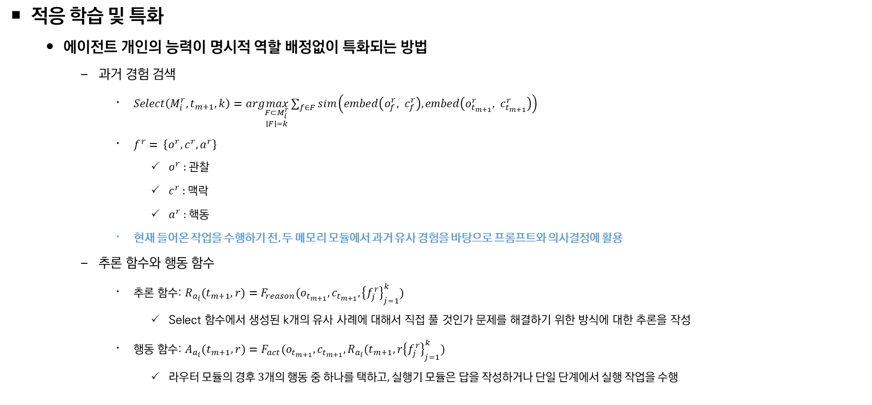
Methodology
적응 학습 및 특화
  에이전트 개인의 능력이 명시적 역할 배정없이 특화되는 방법
    과거 경험 검색
      $Select\left(M_{i}^{r}​,t_{m+1}​,k\right)=arg\max_{\begin{aligned}F⊂M_{i}^{r} \\ ∣F∣=k\end{aligned}}​\sum_{f∈F}{sim\left(embed\left(o_{f}^{r}​, c_{f}^{r}​\right),embed\left(o_{t_{m+1}}^{r}​, c_{t_{m+1}}^{r}​\right)\right)}$
      $f^{r}= \left\{o^{r}, c^{r}, a^{r}\right\}$
        $o^{r}$: 관찰
        $c^{r}$: 맥락
        $a^{r}$: 핵동
      현재 들어온 작업을 수행하기 전, 두 메모리 모듈에서 과거 유사 경험을 바탕으로 프롬프트와 의사결정에 활용
    추론 함수와 행동 함수
      추론 함수: $R_{a_{i}}​​(t_{m+1}​,r)=F_{reason}​(o_{t_{m+1}}​​,c_{t_{m+1}}​​​​,{\left\{f_{j}^{r}\right\}}_{j=1}^{k}​)$
        Select 함수에서 생성된 k개의 유사 사례에 대해서 직접 풀 것인가 문제를 해결하기 위한 방식에 대한 추론을 작성
      행동 함수: $A_{a_{i}}​​(t_{m+1}​,r)=F_{act}​(o_{t_{m+1}}​​,c_{t_{m+1}}​​,R_{a_{i}}​​(t_{m+1}​,r{\left\{f_{j}^{r}\right\}}_{j=1}^{k}​)$
        라우터 모듈의 경후 3개의 행동 중 하나를 택하고, 실행기 모듈은 답을 작성하거나 단일 단계에서 실행 작업을 수행

Slide 15
Methodology
에이전트의 유사 사례 검색 방식
  k개의 유사 사례 검색 및 few shot 프롬프트 주입
    Step 1: 작업이 완료되면 성공된 사례에 대해서 에이전트의 메모리에 조각으로 저장
      관찰: 작업에 대한 설명이 포함됨
      문맥: 작업의 주요 문제와 지금 까지의 하위 작업 이력이 포함됨
      행동: 라우티 팅 결정
    Step 2: 문자열을 인코딩하여 코사인 유사도를 계산 후 Top k개 반환
      새로 들어온 작업에 대해서 메모리 모듈이 유사도 계산 후 k개의 사례를 반환
    Step 3: 검색된 k개를 json 형태로 반환하여 에이전트 프롬프트에 주입
      Step 2에서 반환된 정보와 자신의 현재 상태와 주변의 에이전트 정보를 하나로 결합하여 프롬프트 생성ㅇ

Slide 16
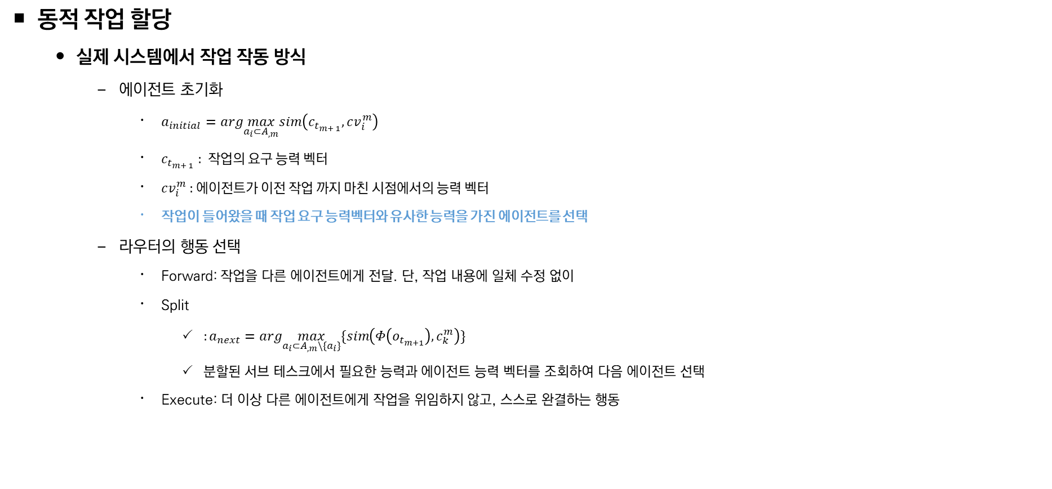
Methodology
동적 작업 할당
  실제 시스템에서 작업 작동 방식
    에이전트 초기화
      $a_{initial}=arg​\max_{a_{i}⊂A_{,m}}​sim\left(c_{t_{m+ 1}}​​,{cv}_{i}^{m}​\right)$
      $c_{t_{m+ 1}}$: 작업의 요구 능력 벡터
      ${cv}_{i}^{m}$: 에이전트가 이전 작업 까지 마친 시점에서의 능력 벡터
      작업이 들어왔을 때 작업 요구 능력벡터와 유사한 능력을 가진 에이전트를 선택
    라우터의 행동 선택
      Forward: 작업을 다른 에이전트에게 전달. 단, 작업 내용에 일체 수정 없이
      Split
        $:a_{next}​=​arg\max_{a_{i}⊂A_{,m}\backslash \{a_{i}\}}​\{sim\left(Φ\left(o_{t_{m+1}}​​\right),c_{k}^{m}\right)\}$
        분할된 서브 테스크에서 필요한 능력과 에이전트 능력 벡터를 조회하여 다음 에이전트 선택
      Execute: 더 이상 다른 에이전트에게 작업을 위임하지 않고, 스스로 완결하는 행동
에이전트 특성 수치화

Slide 17
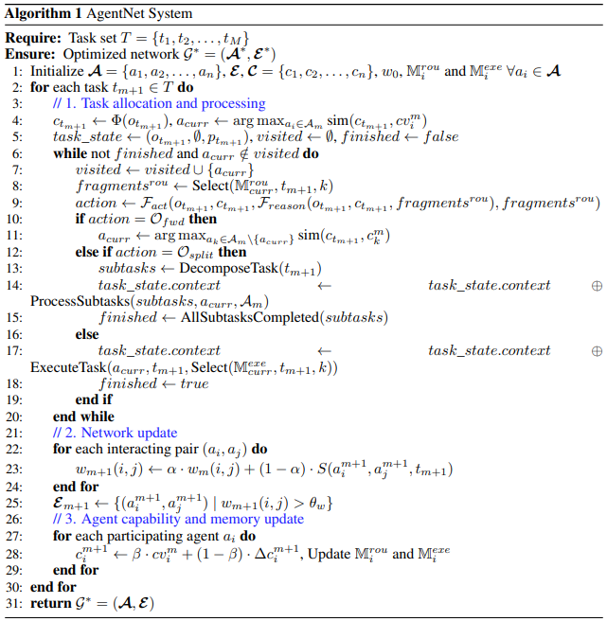
Methodology
AgentNet 알고리즘
  에이전트 선택
    에이전트 능력을 확인하여 작업에 맞는 에이전트 선택
  작업에 대한 에이전트 활동
    선택된 에이전트는 라우터를 통해 유사 사례 검색
    유사 사례를 통해 행동 선택
    Forward, Split, Exectue 중 택 1
    선택 된 행동을 통해 실행기가 작업을 수행
    작업이 완료된 후 간선 업데이트 및 에이전트 능력 업데이트

Slide 18
4. Experiments

Slide 19
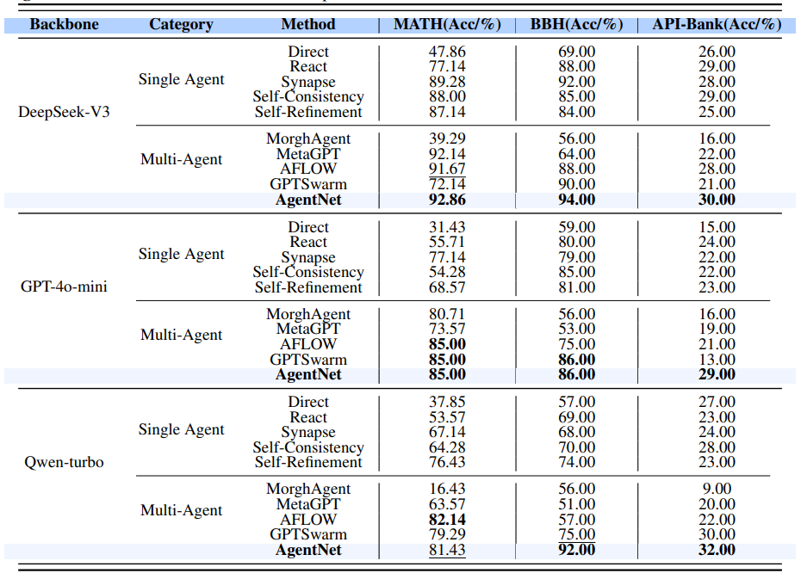
Experiments
주요 결과
  수학 코딩, 논리, API 호출 4가지 과업 유형에 대한 성능 평가
  ReAct는 수학 또는 논리 과업에서 성능이 좋지만 정적 프롬프팅 전략으로 복잡한 과업으로 일반화하는데 문제가 존재
  MetaGPT 같은 중앙 집중형 프레임보다 더 나은 성능을 보임

Slide 20
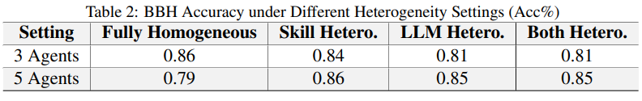
Experiments
이질적 에이전트 실험(Heterogeneous Agents)
  에이전트 다양성이 성능에 미치는 영향을 분석
  BBH(추론 벤치마크) 과업을 대상으로 4가지 설정을 테스트
    완전 동질: 동일한 모델, 동일한 능력치
    LLM 이질성: 서로 다른 언어 모델, 동일한 능력치
    능력 이질성: 동일한 모델 서로 다른 능력치
    양쪽 모두 이질: 모델과 능력치 모두 다름
  에이전트가 3개로 적을 때 성능이 우수했고, 모델이나 능력의 다양성을 추가할 경우 정확도가 오히려 떨어짐
    소규모 팀에서는 균일한 추론이 더 효과적
    반대로 대규모 팀에서는 다양성이 더 효과적

Slide 21
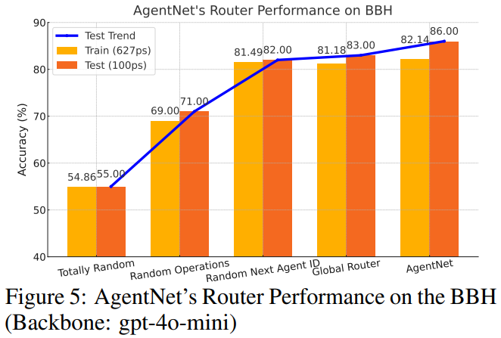
Experiments
소거 실험(Ablation Study)
  라우터를 통한 탈중앙화가 실제로 효과적인지 검증
  4가지 소거 설정과 비교
    완전 무작위 라우팅
    Forward, Split, Execute 행동을 무작위 선택
    다음 에이전트를 주막위로 선택
    중앙 집중형 글로벌 라우터
  무작위 에이전트 선택이 무작위 행동 보다 AgentNet에 가까운 성능을 보임
    어떤 에이전트에게 보낼지 보다 어떤 행동을 결정할지가 성능에 더 많은 영향을 미침

Slide 22
5. Conclusion

Slide 23
Conclusion
중앙 집중형 방식을 벗어난 탈중앙화 방식
  AgentNet은 기존 중앙형 MAS 한계를 해결하는 효과적인 접근법을 제공
  탈중앙화 아키텍처, 동적 작업 할당, 적응 학습 메커니즘을 보여주며 확장성(에이전트, 모듈), 장애 대응력, 작업 효율성을 향상
  또한 조직 간의 안전한 협업을 보장하는데 추가적으로 기여
  실험 겨로가는 작업 효율성, 적응성, 특화 측면에서 뒷받침
  최종적으로 해당 논문은 현실에 가까운 환경에서 더 유여한고 안전한 다중 에이전트 시스템을 개발하기 위한 실용적인 프레임워크

